Slide 1


김미현 이인재 조윤행 박성우 배한주

Slide 2
INDEX
팀소개
02
모델링
01
서비스소개
03

Slide 3

High-five
: 손뼉을 맞부딪치는 행위

Slide 4


Slide 6
Hi + Story
: 당신의 이야기를 반기다

Slide 7
History
: 내가 적는 것이 후에 기록이 된다

Slide 8
Blog란?
: Web + Log

Slide 9



기존의 블로그
WEB
LOG
PHOTO

Slide 10

Data-Visualization
: 데이터 시각화

Slide 11
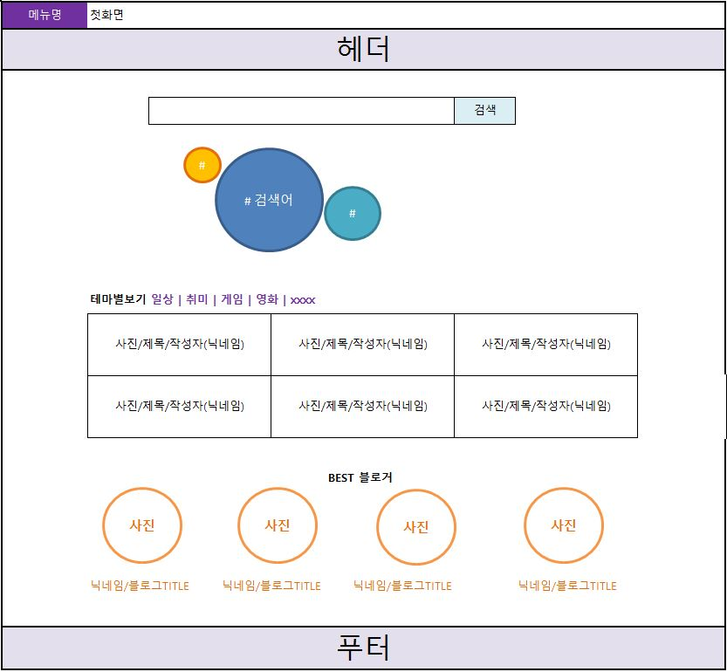

Slide 12
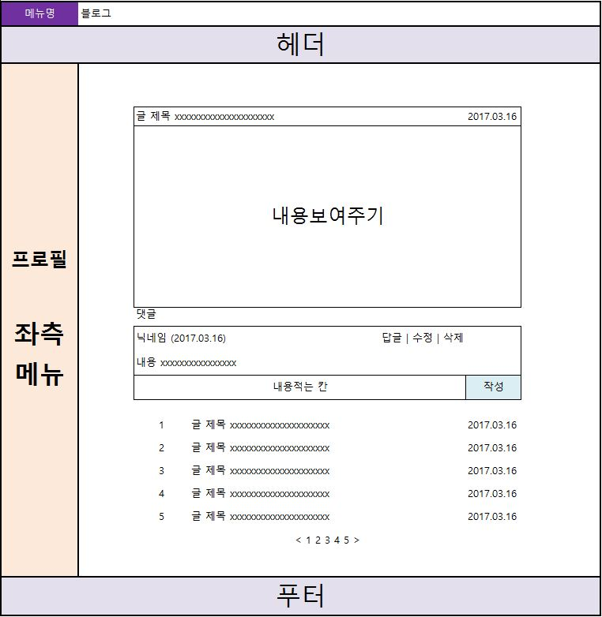

Slide 13
